Slide 1
カオナビ
社員向けマニュアル
ワークフロー
本マニュアルは、テンプレートとして作成しております。
各社の運用ルールや設定内容に併せて、キャプチャの変更やページの追加・削除等の編集をお願い致します。
© kaonavi, inc.

Slide 2
INDEX
ワークフロー
ワークフローとは
ワークフローの主な画面
メール・通知タイミング
申請者の操作方法
代理申請方法
承認者の操作方法
回覧者の操作方法
© kaonavi, inc.

Slide 3
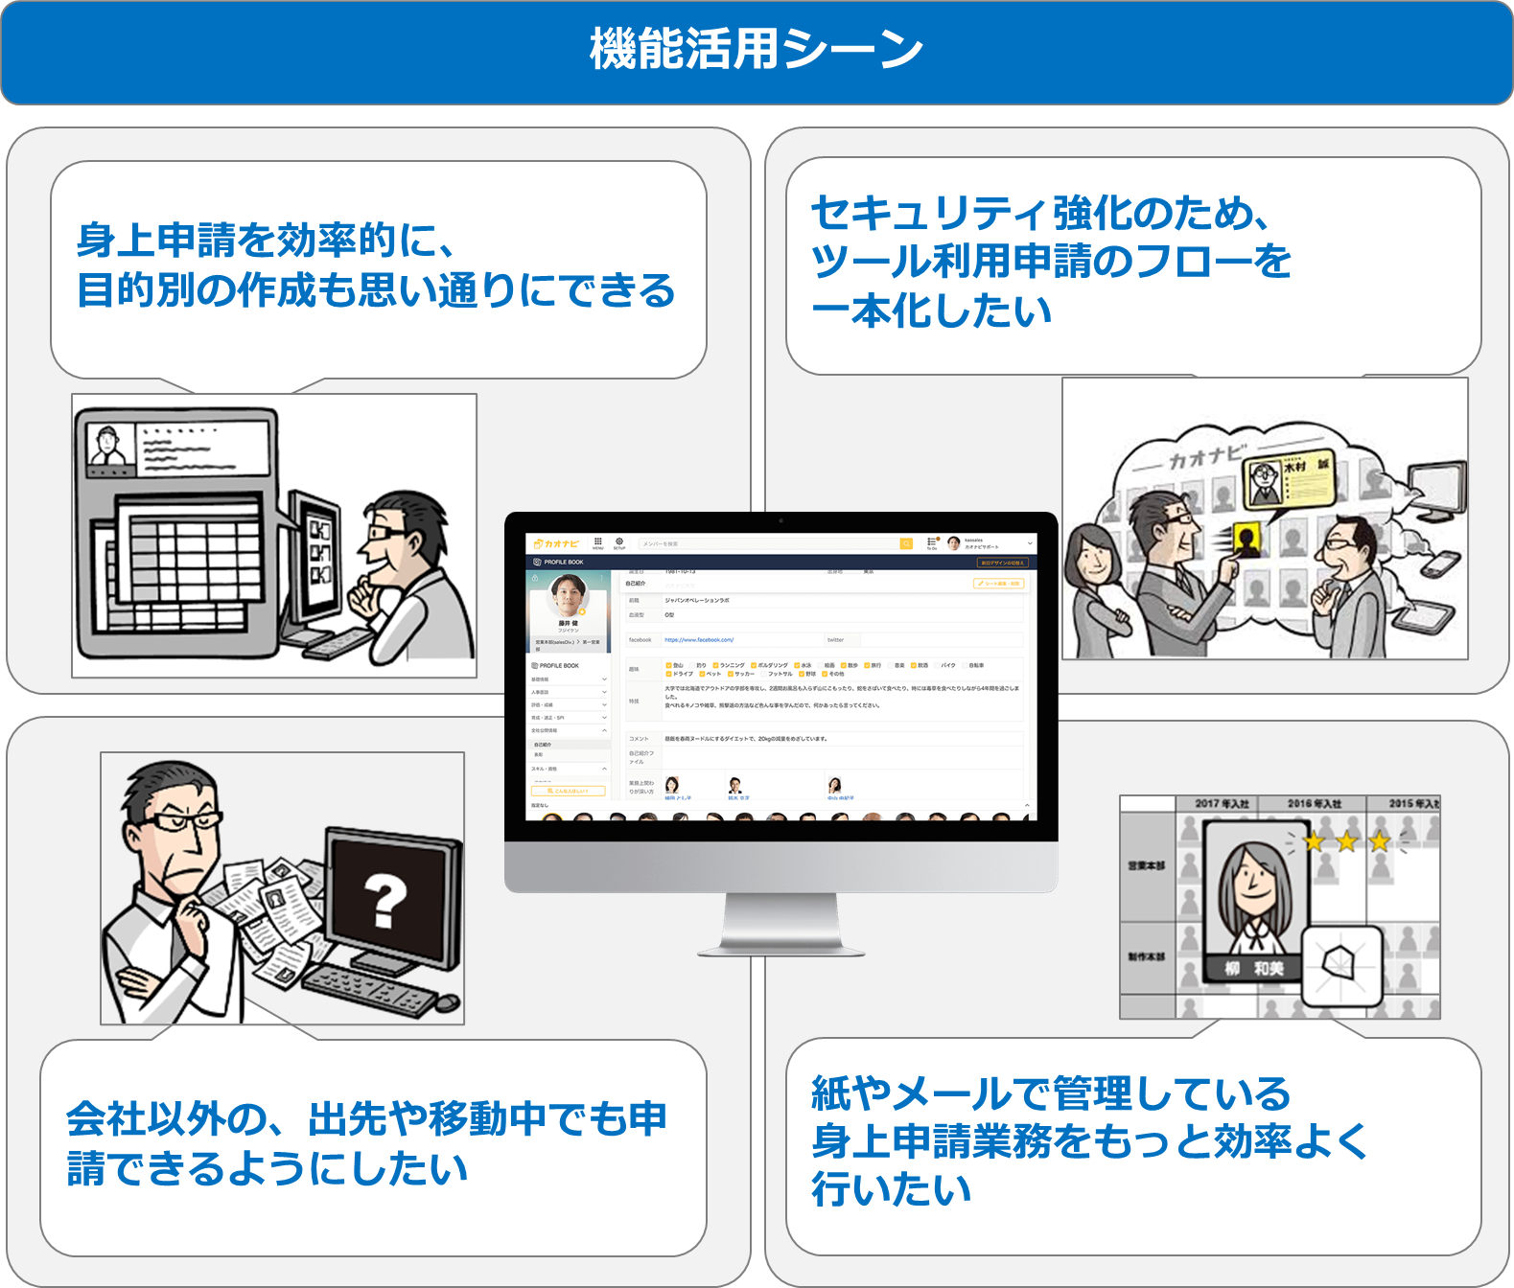
ワークフロー
1. ワークフローとは
身上申請業務をスムーズに運用するための機能です。
個人情報の変更、勤怠・休暇の申請など、煩雑になりがちな
申請～承認～回覧の効率的な運用が実現できます。
● ワークフローで出来ること
様々な申請業務に対応
マルチデバイス対応で承認・回覧も楽々
承認された情報をデータベースへそのまま反映

Slide 4
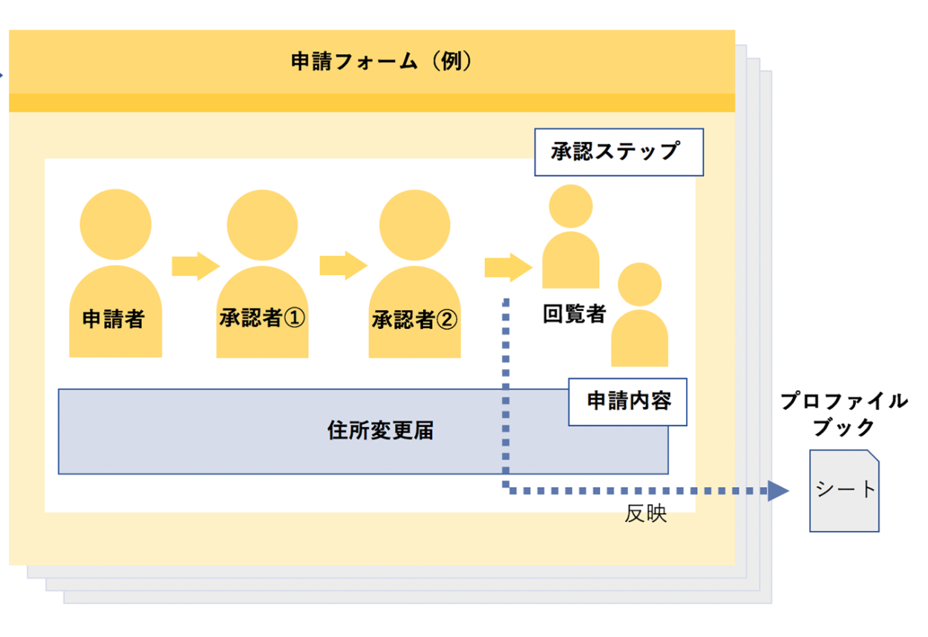
ワークフロー
1. ワークフローとは
1-1. ワークフローの利用の流れ
公開されている申請フォームに対し、自由に申請・承認・回覧を行うことができます。
申請者 | 申請を上げた人のことです。 自身で上げた申請を確認することはできますが、 他ユーザーの申請を見ることはできません。 ※他の申請の承認者・回覧者になっている場合は この限りではありません。
承認者 | 申請を承認する人のことです。 申請者または他の承認者が設定できます。 自身が『承認者』に設定されていて、 承認操作が回ってきた申請、または承認した申請を 見ることができます。
回覧者 | 申請を回覧する人のことです。 自身が『回覧者』に設定されていて、 回覧操作が回ってきた申請、または回覧した申請を 見ることができます。

Slide 5
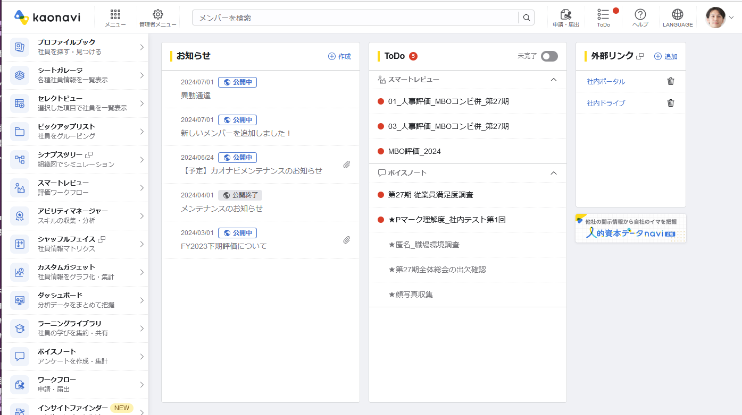
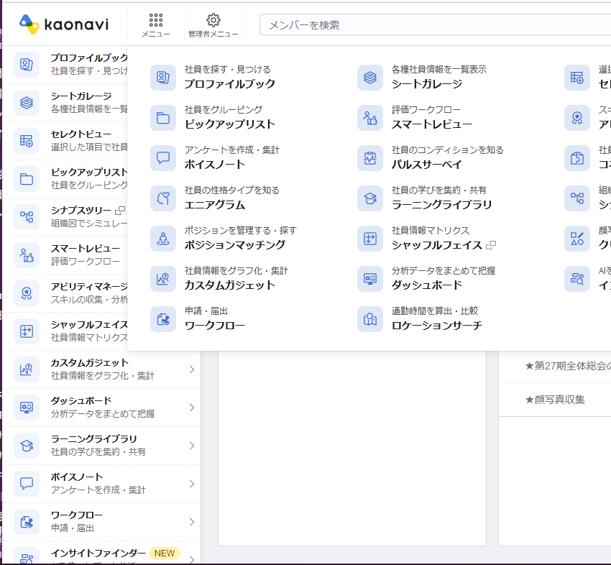
ワークフロー
1. ワークフローとは
1-2. ワークフローを開く
●カオナビトップ画面から開く
カオナビトップ画面から「ワークフロー」を選択します。
グローバルナビゲーションから開くこともできます。

Slide 6
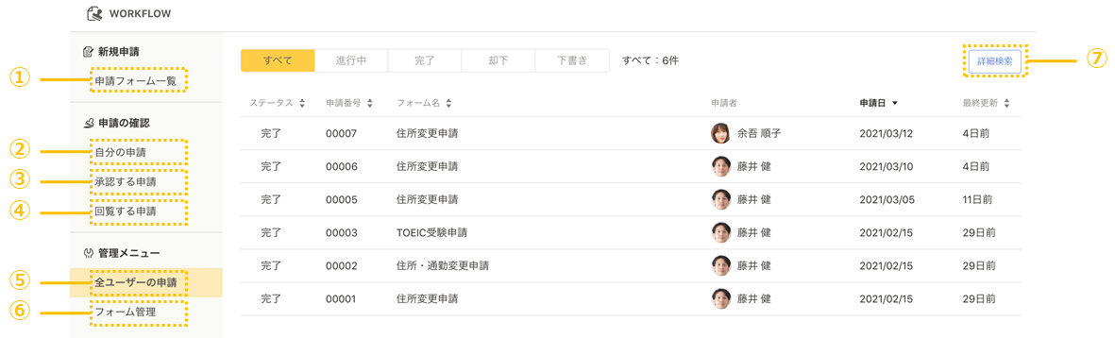
ワークフロー
2.ワークフローの主な画面
2-1. 申請フォーム一覧画面

Slide 7


ワークフロー
2.ワークフローの主な画面
2-1. 申請フォーム一覧画面
①申請フォーム一覧 | 利用可能な通常申請フォームの一覧が表示されます。
②自分の申請 | ユーザー自身が上げている申請の一覧が表示されます。
③承認する申請 | ユーザー自身が『承認者』に設定されていて、 承認操作が回ってきた申請、または承認した申請の一覧が表示されます。
④回覧する申請 | ユーザー自身が『回覧者』に設定されていて、回覧操作が回ってきた申請、 または回覧後の申請の一覧が表示されます。
⑤全ユーザーの申請 | 全ユーザーの申請を確認できます。
⑥フォーム管理 | 申請フォームの作成・編集・削除ができます。
⑦詳細検索 | 全てのユーザーの申請を検索できます。
※⑤⑥⑦は管理者(Adm)ユーザーのみ利用可能です。
HINT
グローバルヘッダーの「申請・届出」からも申請フォーム一覧を表示できます。

Slide 8
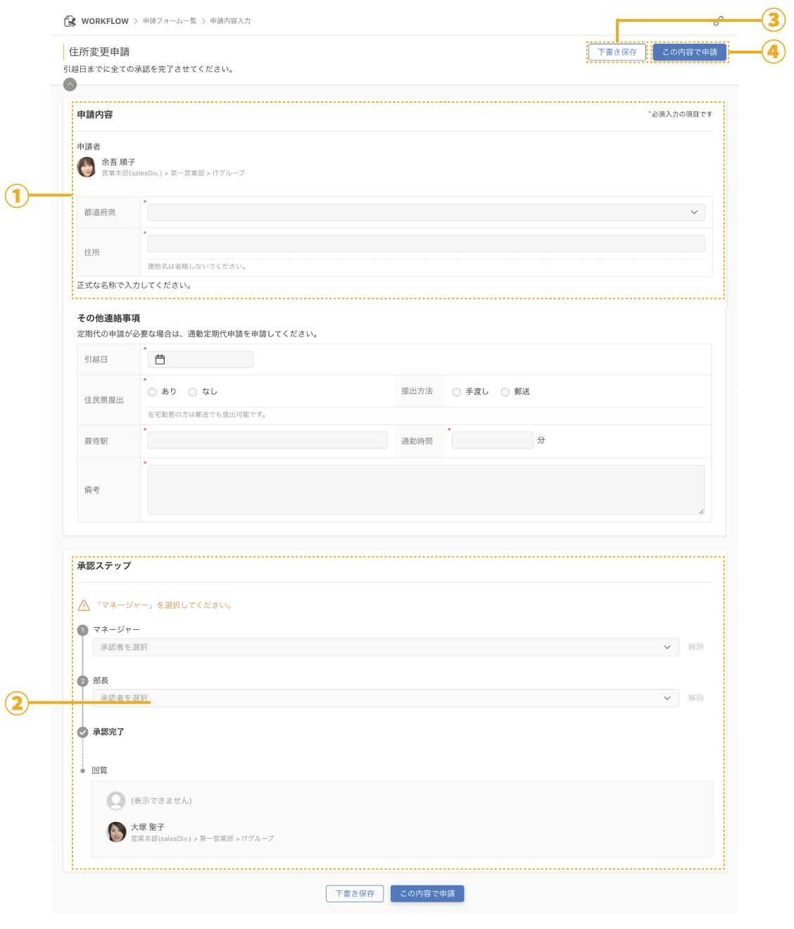
ワークフロー
2.ワークフローの主な画面
2-2. 申請内容入力画面
①申請内容 | 申請内容の入力フォームです。 申請内容はフォームにより異なります。 ＊マークが付いている項目は入力必須項目です。
②承認ステップ | 自身の申請の承認ステップが表示されます。 ここで承認者を設定します。
③下書き保存 | 申請を下書きとして保存します。
④この内容で申請 | 入力した内容で申請を行います。

Slide 9
ワークフロー
3.メール・通知タイミング
入力した内申請者、承認者、回覧者への通知は以下のタイミングで行われます。
通知先 | 通知タイミング
申請者 | 申請の承認が完了したとき
 | 申請が差し戻されたとき
 | 申請が却下されたとき
 | 申請が削除されたとき
通知先 | 承認が回ってきたとき
 | 変更により承認者に割り当てられたとき
 | 承認者の割り当てが削除されたとき
 | 申請が差し戻されたとき
通知先 | 申請の承認が完了したとき
 | 変更により回覧者に割り当てられたとき
 | 回覧者の割り当てが削除されたとき

Slide 10
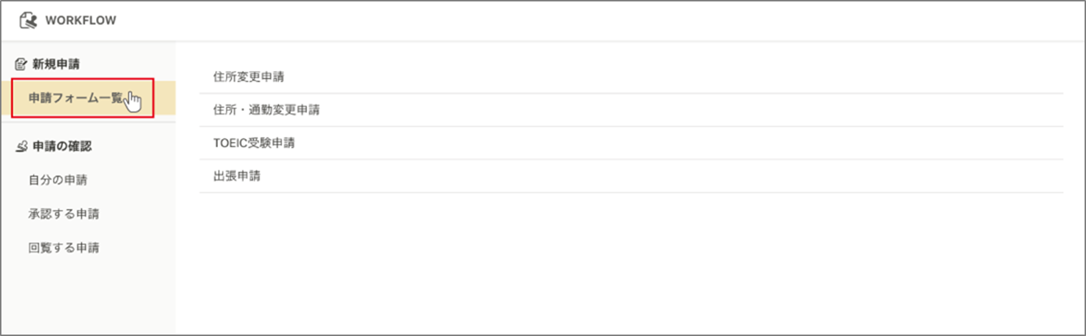
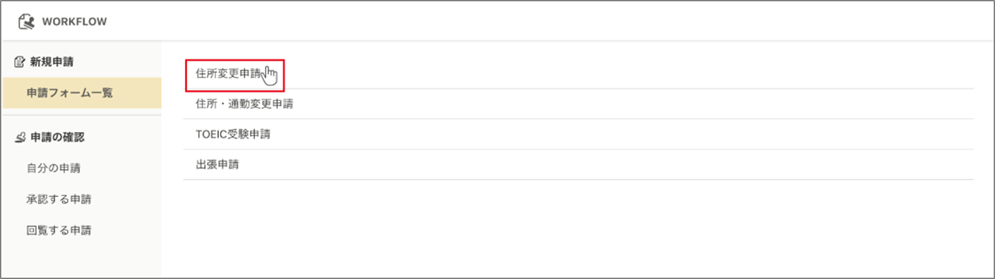
ワークフロー
4.申請者の操作方法
4-1. 申請方法
①ワークフロートップから、「申請フォーム一覧」をクリックします。
②申請フォーム一覧画面が開かれるので、申請したいフォーム名をクリックします。

Slide 11
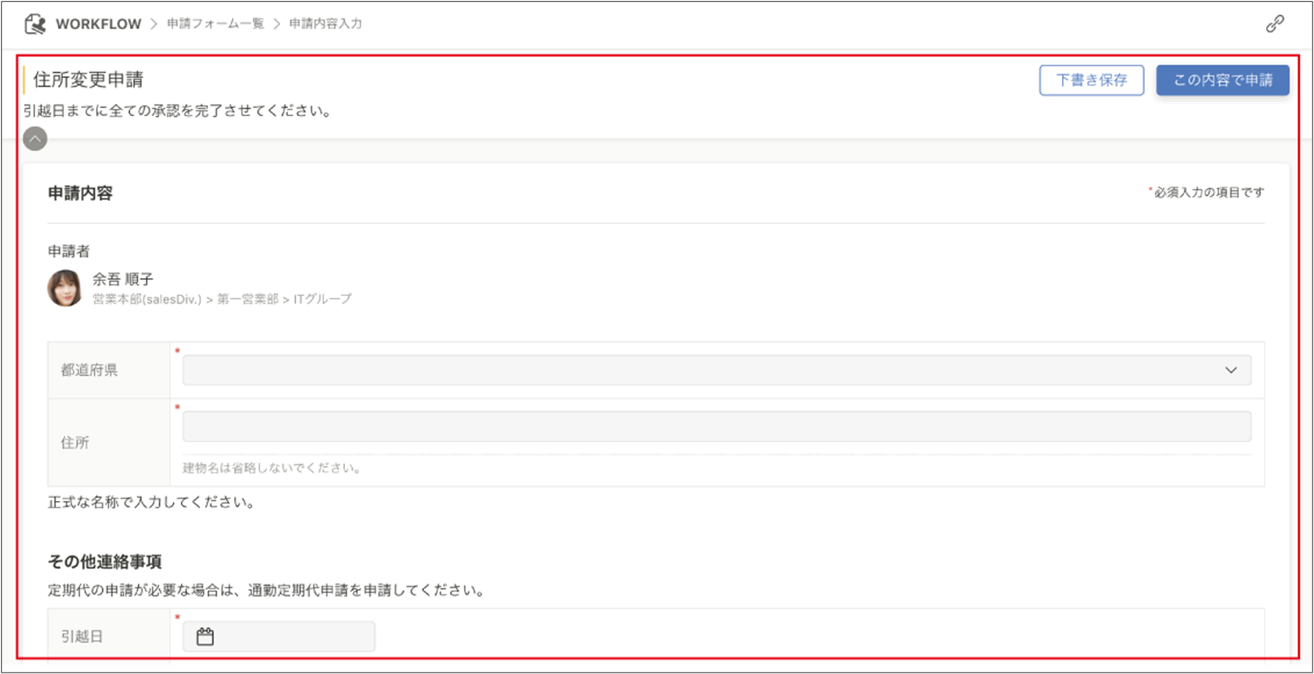
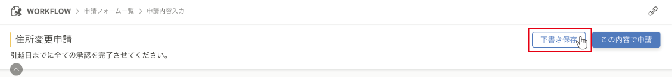
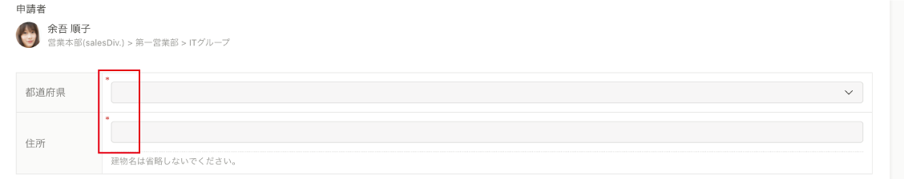
ワークフロー
4.申請者の操作方法
4-1. 申請方法
➂申請内容入力画面が開かれるので、必要箇所を入力します。
✔ CHECK! 下書きと必須入力
途中で入力を中断する場合は、右上の「下書き保存」ボタンで保存してください。
*がついている項目は必須入力項目です。

Slide 12
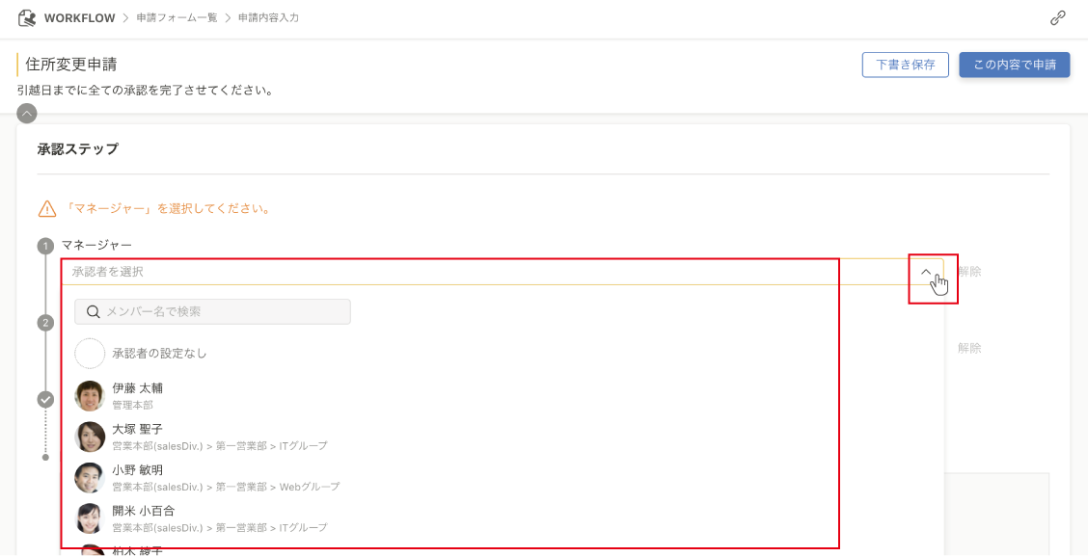
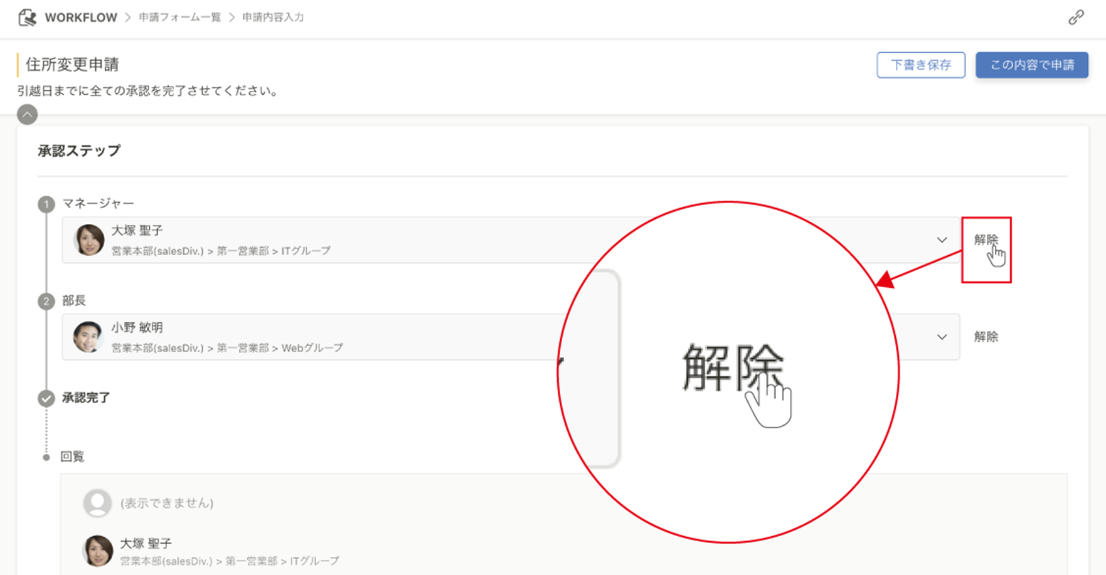
ワークフロー
4.申請者の操作方法
4-1. 申請方法
④申請内容の入力が完了したら、承認ステップを登録します。
「承認者を選択」のプルダウンより、自身の承認者を選択してください。
承認者を変更したい場合は、右側の「解除」をクリックしてください。

Slide 13
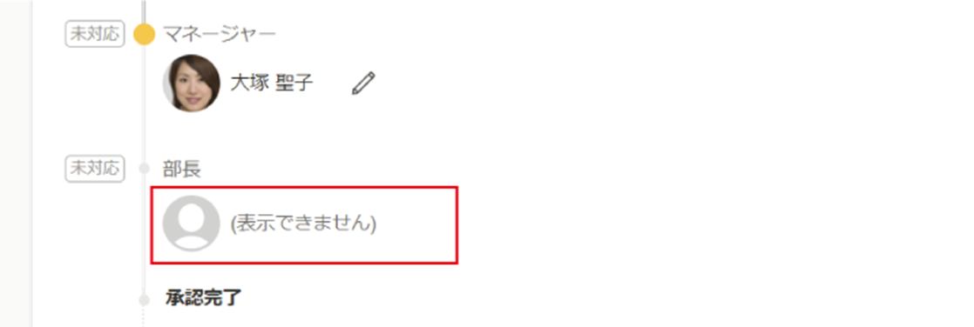
ワークフロー
4.申請者の操作方法
4-1. 申請方法
✔ CHECK!
自身の承認者がプルダウンリスト内に表示されないとき
下記条件がそろうと承認者として設定できます。
自身の承認者がプルダウン内に表示されないときは、
社内の管理者ユーザーに問い合わせてください。
①ユーザーIDを持っている
②ワークフロー機能の利用権限がある
➂退職者ではない
④申請者に承認者の閲覧権限がある
承認者を選択できないとき
申請者に閲覧権限がないメンバーが承認者として設定されていた場合、
「(表示できません)」と表示されます。
申請者はこれを解除することはできません

Slide 14
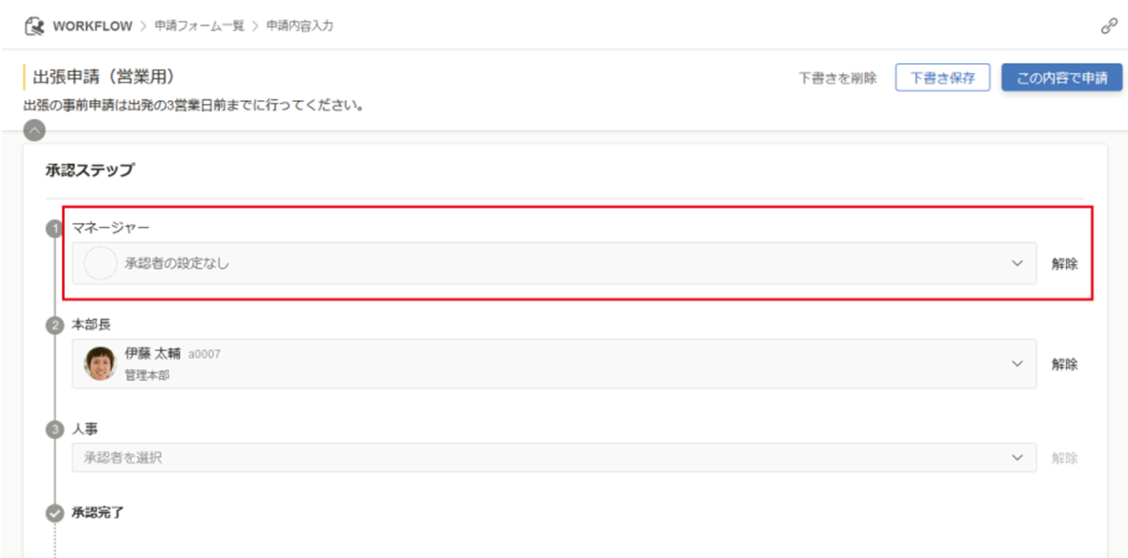
ワークフロー
4.申請者の操作方法
4-1. 申請方法
✔ CHECK!
承認者を設定しないとき
承認者を設定しないこともできます。ただし、直後の承認者を設定しない場合は、その次の承認者を設定する必要があります。
※全ての承認者を「承認者の設定なし」とすることもできます。
その場合は申請と同時に承認完了となります。

Slide 15
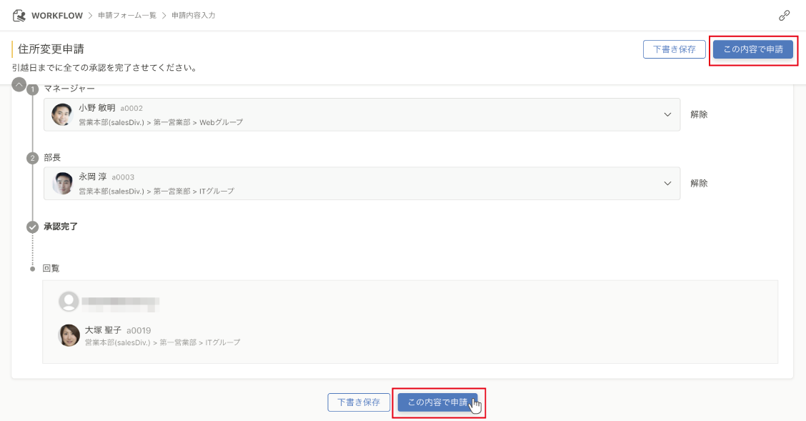
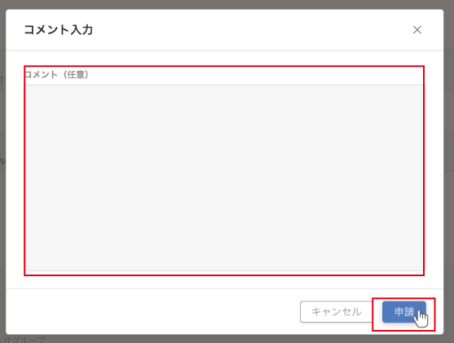
ワークフロー
4.申請者の操作方法
4-1. 申請方法
⑤承認ステップまで登録できたら、右上か画面下部のこの内容で申請」をクリックします。
⑥コメント入力画面が開かれるので、任意でコメントを入力「申請」をクリックします。

Slide 16
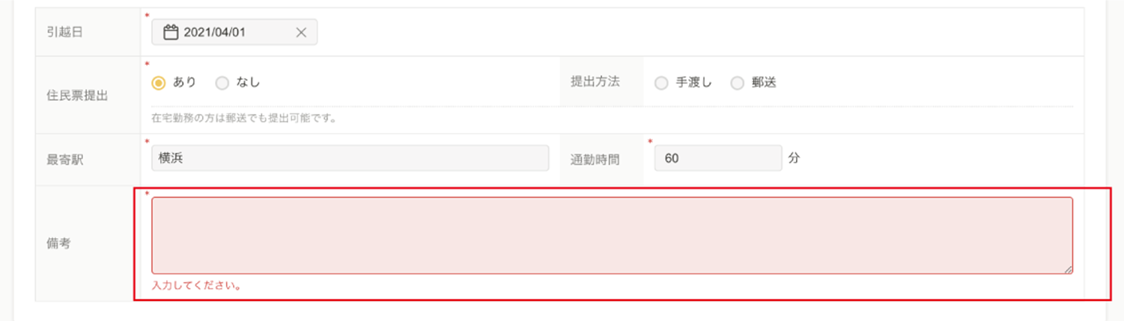
ワークフロー
4.申請者の操作方法
4-1. 申請方法
✔ CHECK!
申請に不備がある時はエラー箇所が赤く表示されます。
✔ CHECK! こんなときどうするの？
申請が完了したにもかかわらず承認者がなかなか承認せず進行が滞っている
長期間滞留している申請がある
→承認者に申請者の閲覧権限がない可能性があります。
管理者に問い合わせてください。

Slide 17
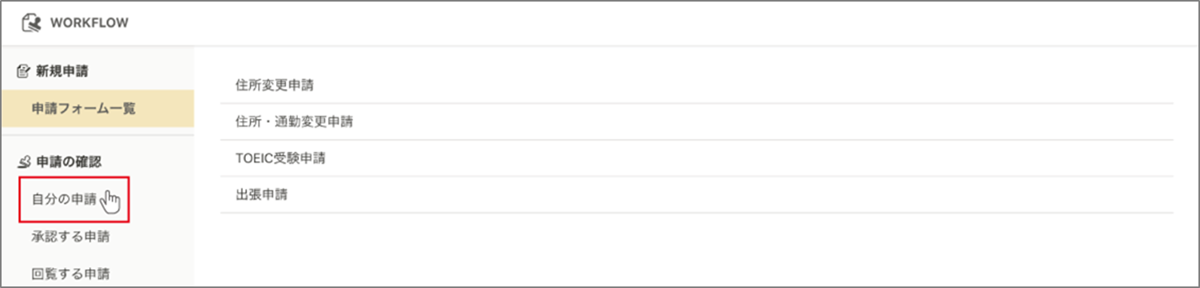
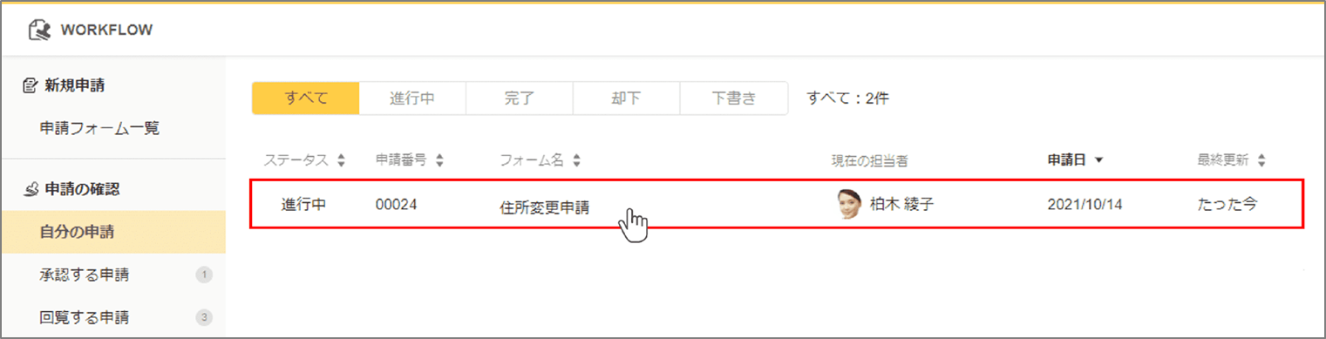
ワークフロー
4.申請者の操作方法
4-2. 申請を取り消す
①ワークフロートップから、「自分の申請」をクリックします。
②自分が申請した申請一覧が表示されるので、取り消したい申請をクリックします。

Slide 18
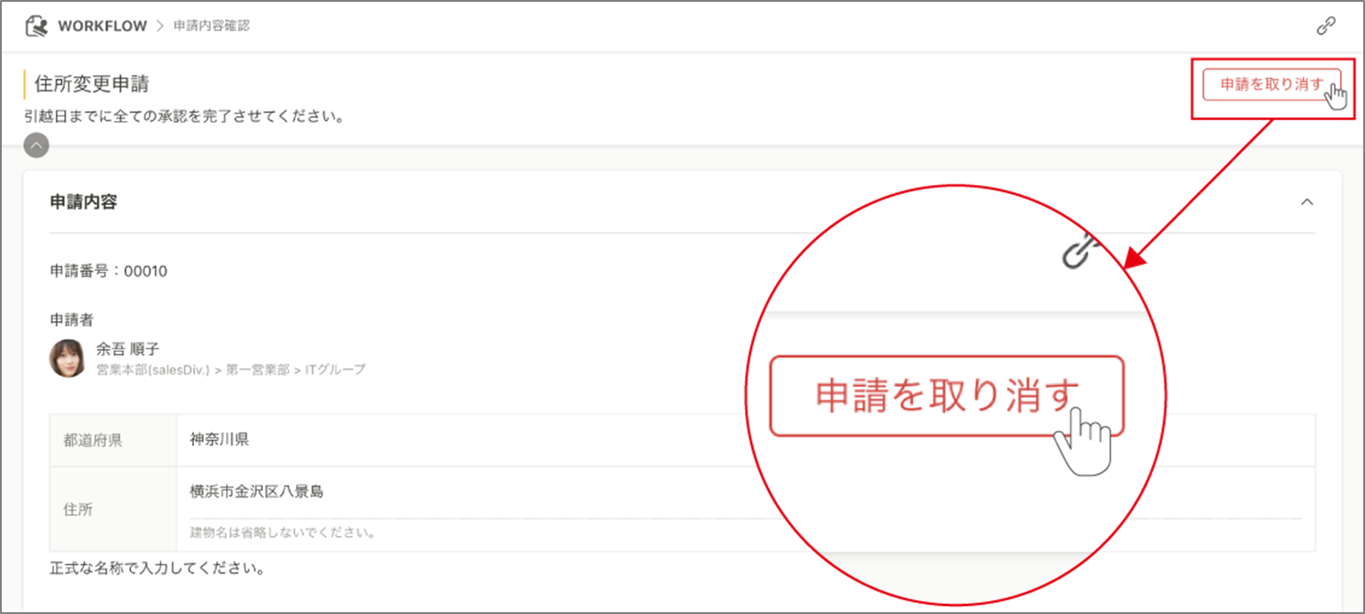
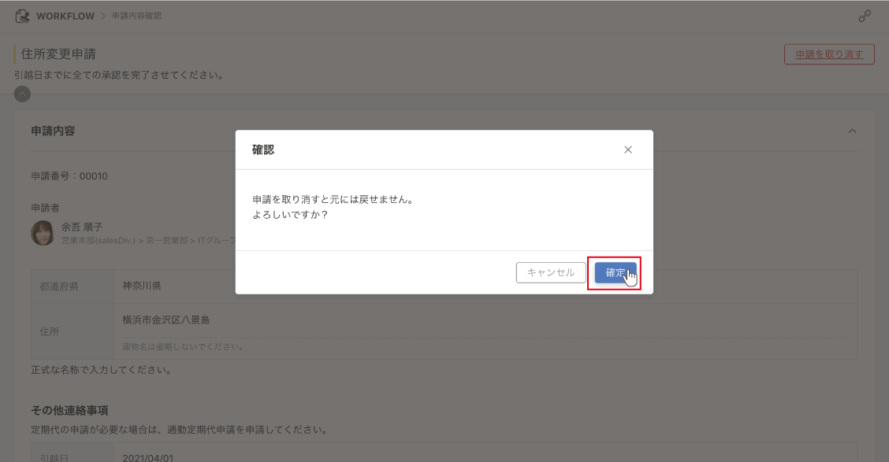
ワークフロー
4.申請者の操作方法
4-2. 申請を取り消す
➂申請内容確認画面が開かれるので、右上または画面下部の
「申請を取り消す」ボタンをクリックしてください。
④内容を確認し、「確定」ボタンをクリックしてください。
申請を取り消すと、現在の承認者に取り消し通知が送られます。
✔ CHECK!
取り消した申請は元に戻すことはできません
取り消しが完了したら、自分の申請一覧画面に戻ります。
取り消した申請は削除され、どこからも確認することはできません。

Slide 19
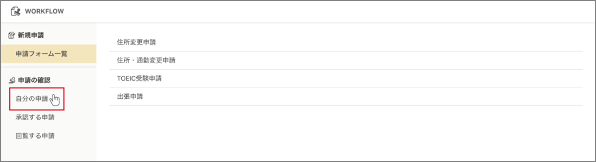
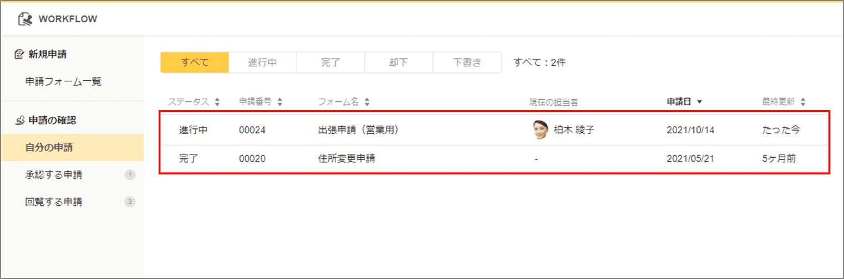

ワークフロー
4.申請者の操作方法
4-3. 自分の申請を確認する
①ワークフロートップから、「自分の申請」をクリックします。
自分の申請一覧画面が表示されます。
TIPS
上部でステータスごとに表示できます。

Slide 20
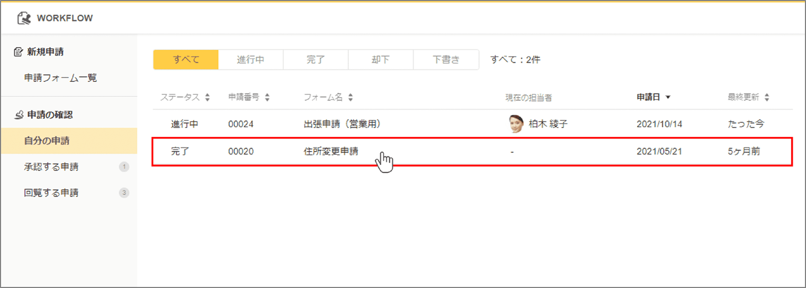
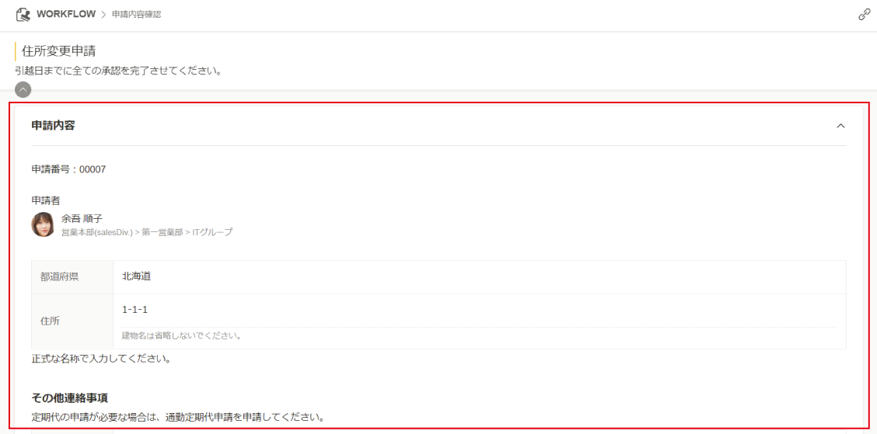
ワークフロー
4.申請者の操作方法
4-3. 自分の申請を確認する
②内容を確認したい申請をクリックします。
③申請内容の詳細と進行状況が確認できます。

Slide 21
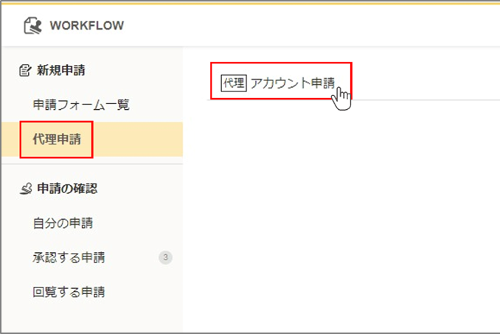
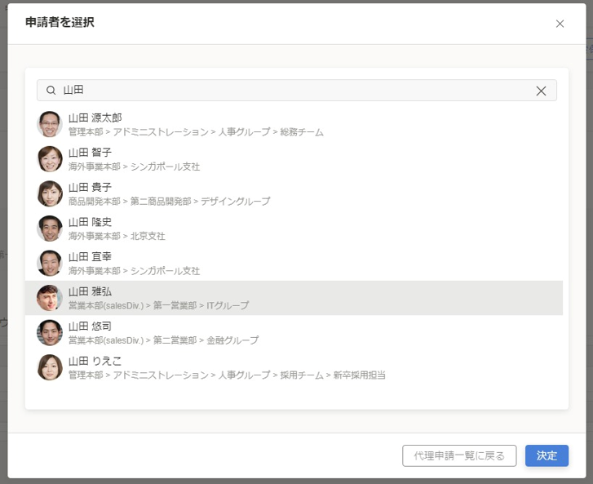
ワークフロー
5.代理申請方法
「ワークフロー機能を利用できない従業員の代わりに申請をあげたい」「休職が延長になった従業員の代わりに休職申請をあげたい」などの際に代理申請を使用することで本人の代わりに申請をあげることができます。
※代理申請はスマホアプリで対応しておりません。
①申請者の代理で申請をあげる際は、「代理申請」からフォーム一覧を表示し申請したいフォーム名をクリックします。
②申請者を選択します。
✔ CHECK!
以降は、4-1. 申請方法を入力する の手順③以降と同様です。
申請者はユーザーに登録されていないメンバーからも選択可能です。申請を代行したい対象が表示されない場合は、管理者が申請フォームの権限設定を変更する必要があります。

Slide 22
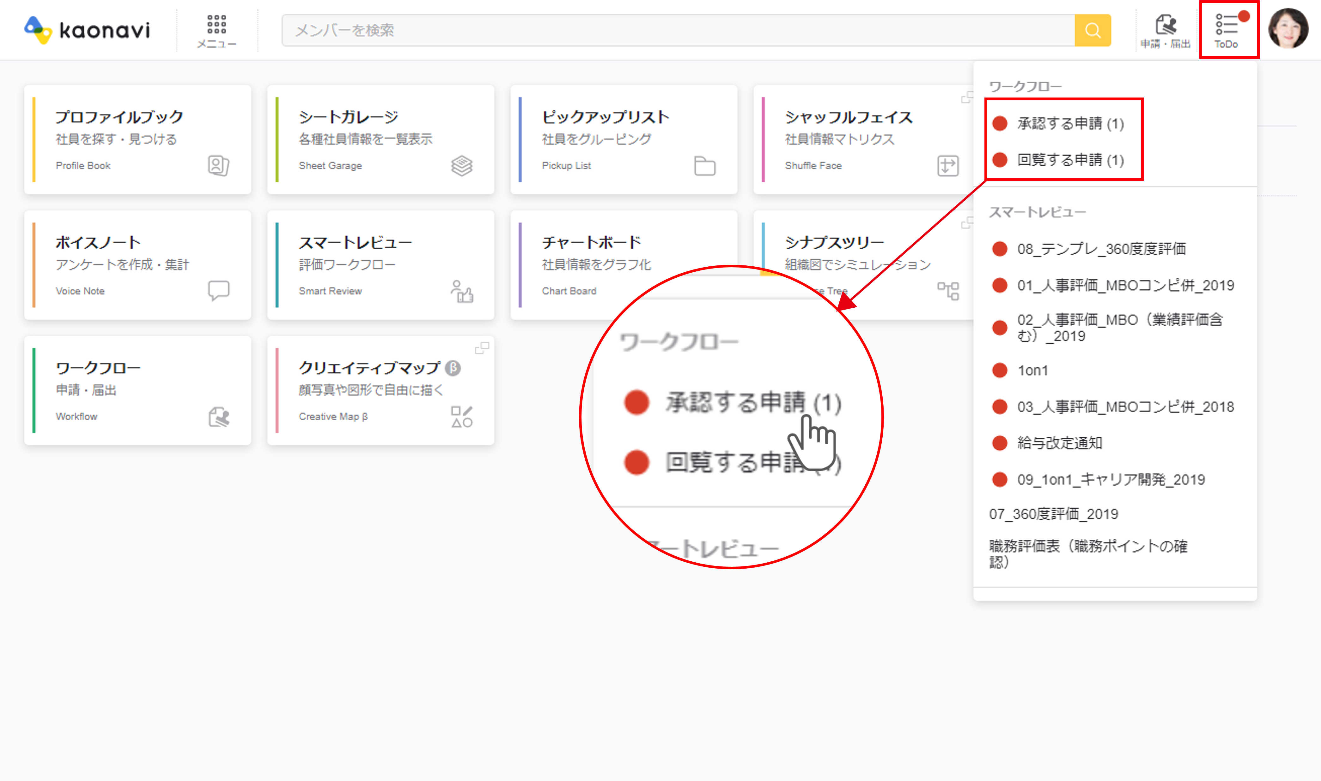
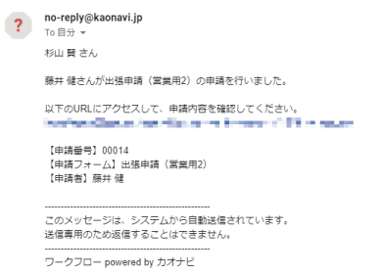
ワークフロー
6.承認者の操作方法
6-1. 承認申請がまわってきたら
自身が承認者として割り当てられている申請は、ワークフロートップの他、以下から確認できます。
●ToDoリストから確認
●メールから確認

Slide 23
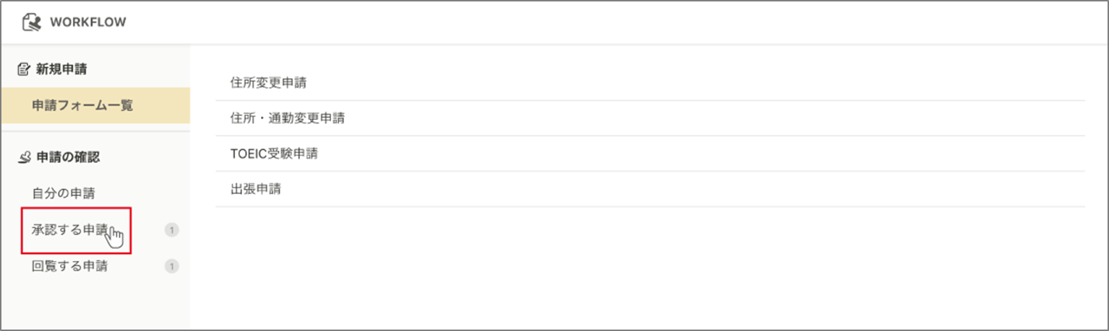
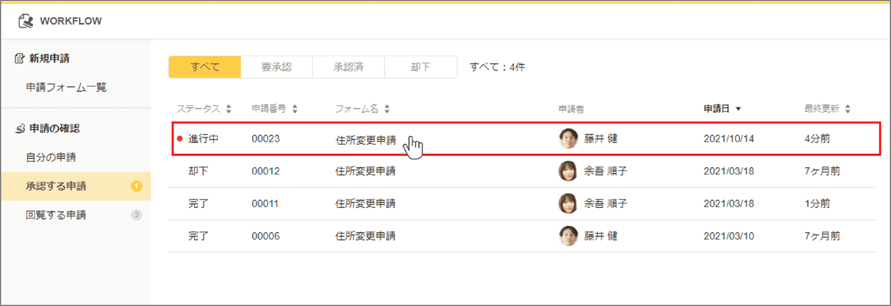
ワークフロー
6.承認者の操作方法
6-2. 申請を承認／差し戻し／却下する
①ワークフロートップから、「承認する申請」をクリックします。
②自身が承認すべき申請一覧が表示されるので内容を確認したい申請をクリックします。

Slide 24
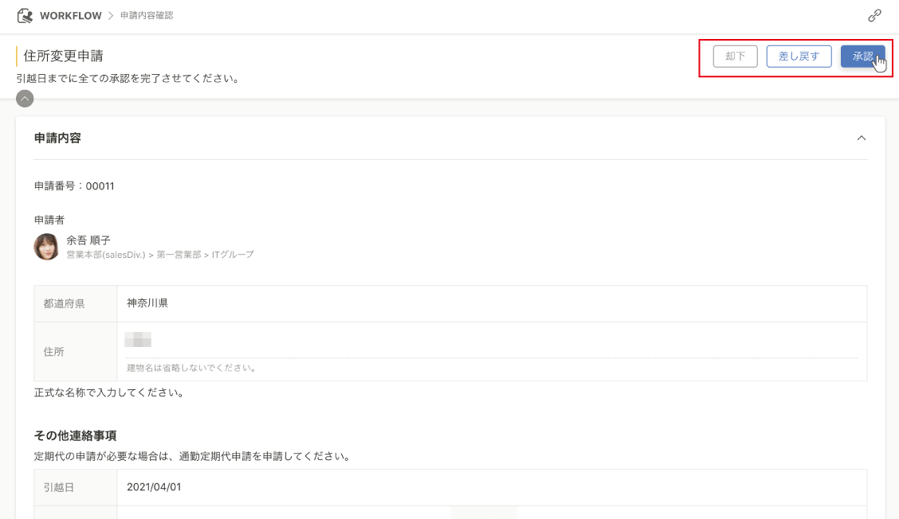
ワークフロー
6.承認者の操作方法
6-2. 申請を承認／差し戻し／却下する
➂申請内容が表示されるので、内容を確認し、右上または画面下部の「却下」「差し戻す」「承認」のいずれかのボタンをクリックしてください。
却下 | 申請自体を却下します。却下した場合、申請者に却下通知が 送られます。却下した申請は「承認する申請」の却下タブで 閲覧することができます。
差し戻す | 申請内容や承認内容に不備があったときにひとつ前の対応者に 差し戻します。差し戻しした場合、ひとつ前の対応者が 申請者だったときは申請者に再申請依頼が通知されます。 ひとつ前の対応者が承認者だったときは承認者に 再承認依頼が通知されます。
承認 | 申請内容を認めます。最終承認者の承認が完了すると、申請者に承認完了通知が送られます。また回覧者が申請内容を 回覧可能な状態になり、回覧依頼が通知されます。 シート反映設定がされている場合は、申請内容が 自動的にプロファイルブックの該当シートに反映されます。

Slide 25
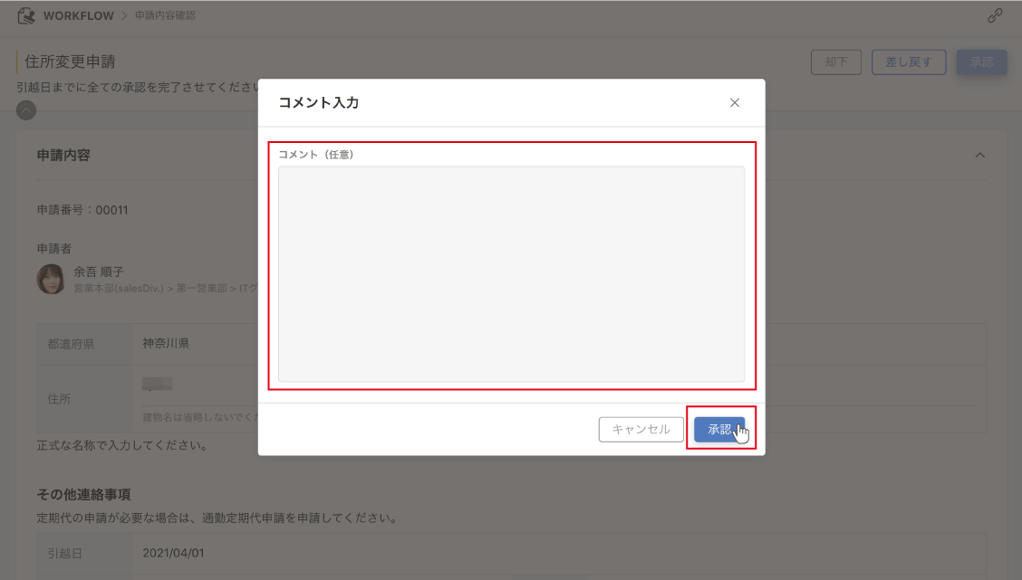
ワークフロー
6.承認者の操作方法
6-2. 申請を承認／差し戻し／却下する
④いずれのボタンをクリックした場合もコメント入力画面が表示されます。
任意でコメントを入力後、右下に表示される手順③で選択したボタンを
クリックしてください
※画像は手順③で「承認」を選択した場合です。却下を選択した場合は「却下」が、
差し戻すを選択した場合は「差し戻す」のボタンが表示されます。
✔ CHECK! こんなときどうするの？
申請者から申請した申告があったにも関わらず、カオナビに表示がなく 通知も来ていない
→承認者に申請者の閲覧権限がない可能性があります。
管理者に問い合わせてください。

Slide 26
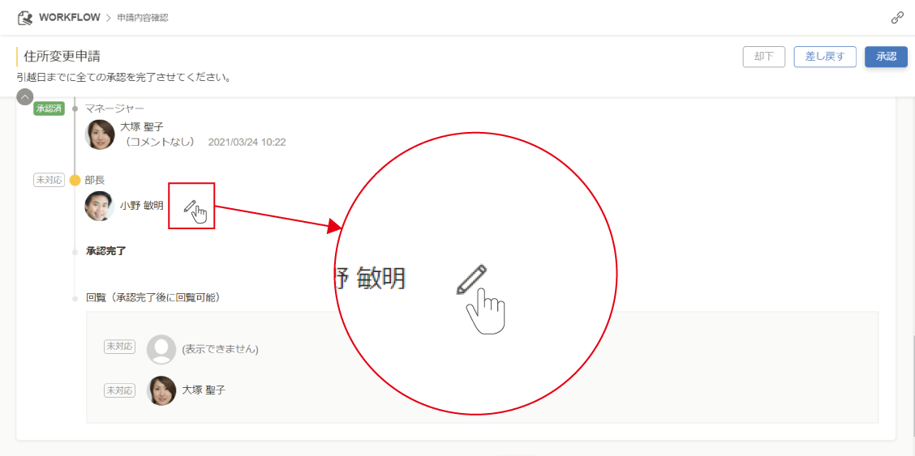
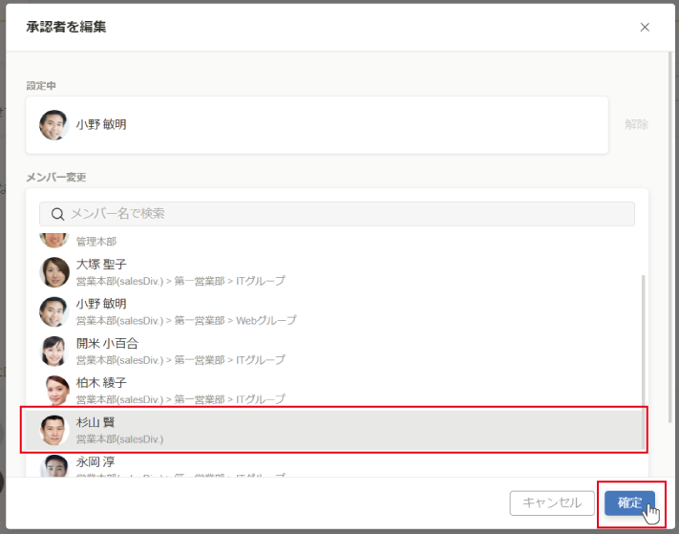
ワークフロー
6.承認者の操作方法
6-3. 承認者を変更する
申請者が設定した承認者に誤りがあった場合、自分を含め承認者を変更することができます。
①「進行状況」から変更したい承認者の右に表示される「鉛筆マーク」をクリックします。
②設定できる承認者の一覧が表示されるので、承認者を選択し設定します。

Slide 27

ワークフロー
6.承認者の操作方法
6-3. 承認者を変更する
✔ CHECK!
承認者を自分から別のユーザーに変更したとき
現在の承認者を自分以外のメンバーに変更する場合、変更後は承認行為及び承認者の変更ができなくなります。
加えて、該当申請の閲覧ができなくなることに注意してください。承認者の変更後は「承認する申請」画面に戻ります。
また、変更後の承認者に通知が送信されます。
変更したい承認者がプルダウンリスト内に表示されないとき
下記条件がそろうと承認者として設定できます。変更したい承認者がプルダウン内に表示されないときは、社内の管理者（Adm）ユーザーに問い合わせてください。
①ユーザーIDを持っている
②ワークフロー機能の利用権限がある
➂退職者ではない
④自分に変更したい承認者の閲覧権限がある
承認者を選択できないとき
未対応の承認者を変更することができますが、自身に閲覧権限がないメンバーが承認者として設定されていた場合、「(表示できません)」と表示されます。承認者はこれを変更することはできません。

Slide 28
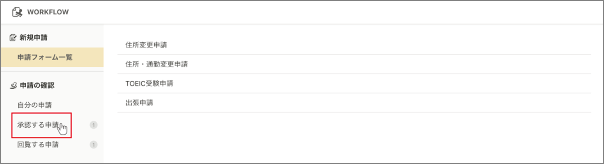
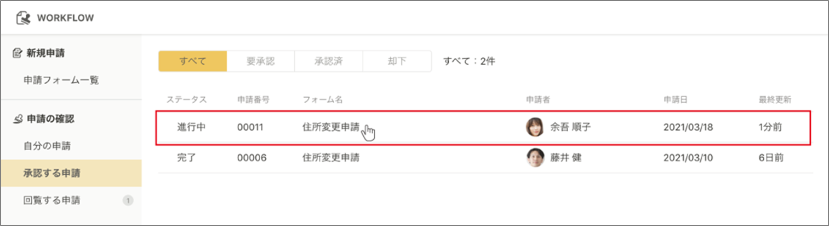
ワークフロー
6.承認者の操作方法
6-4. 承認済み／却下した申請を閲覧する
①ワークフロートップから、「承認する申請」をクリックします。
②自身が承認すべき申請または既に承認／却下済みの申請一覧が表示されるので閲覧したい申請をクリックします。
TIPS
上部でステータスごとに表示できます。

Slide 29
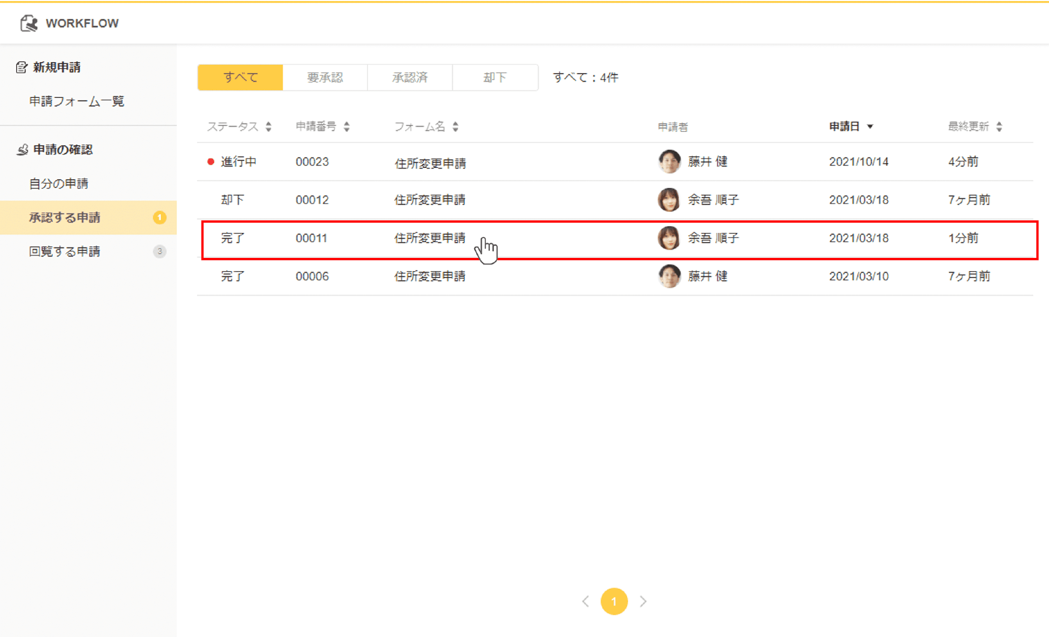
ワークフロー
6.承認者の操作方法
6-4. 承認済み／却下した申請を閲覧する
➂クリックすると、申請内容の詳細と進行状況が確認できます。
※一覧画面に戻るときは、ブラウザの戻るボタンで戻ってください。

Slide 30
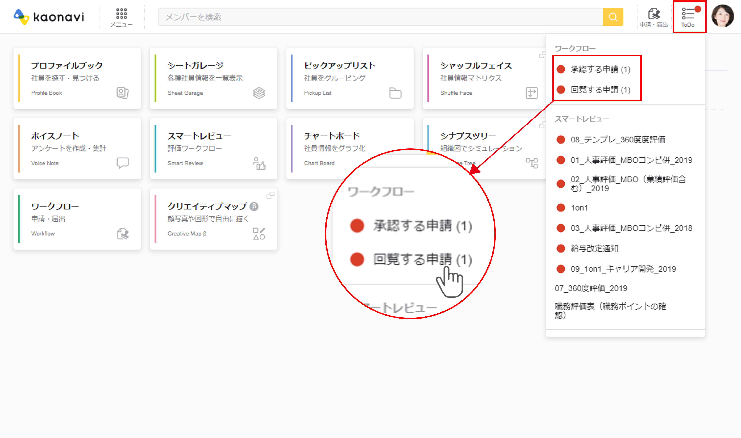
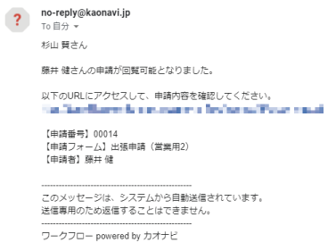
ワークフロー
7.回覧者の操作方法
7-1. 回覧申請が回ってきたら
自身が回覧者として割り当てられている申請は、ワークフロートップの他以下から確認できます。
●ToDoリストから確認
●メールから確認

Slide 31
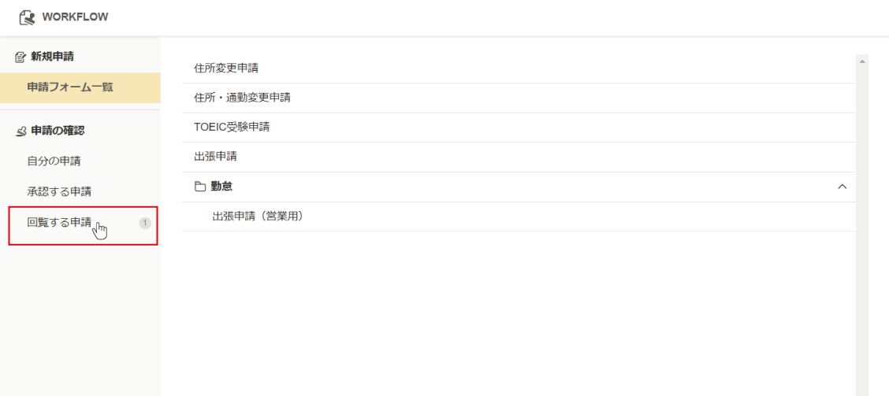
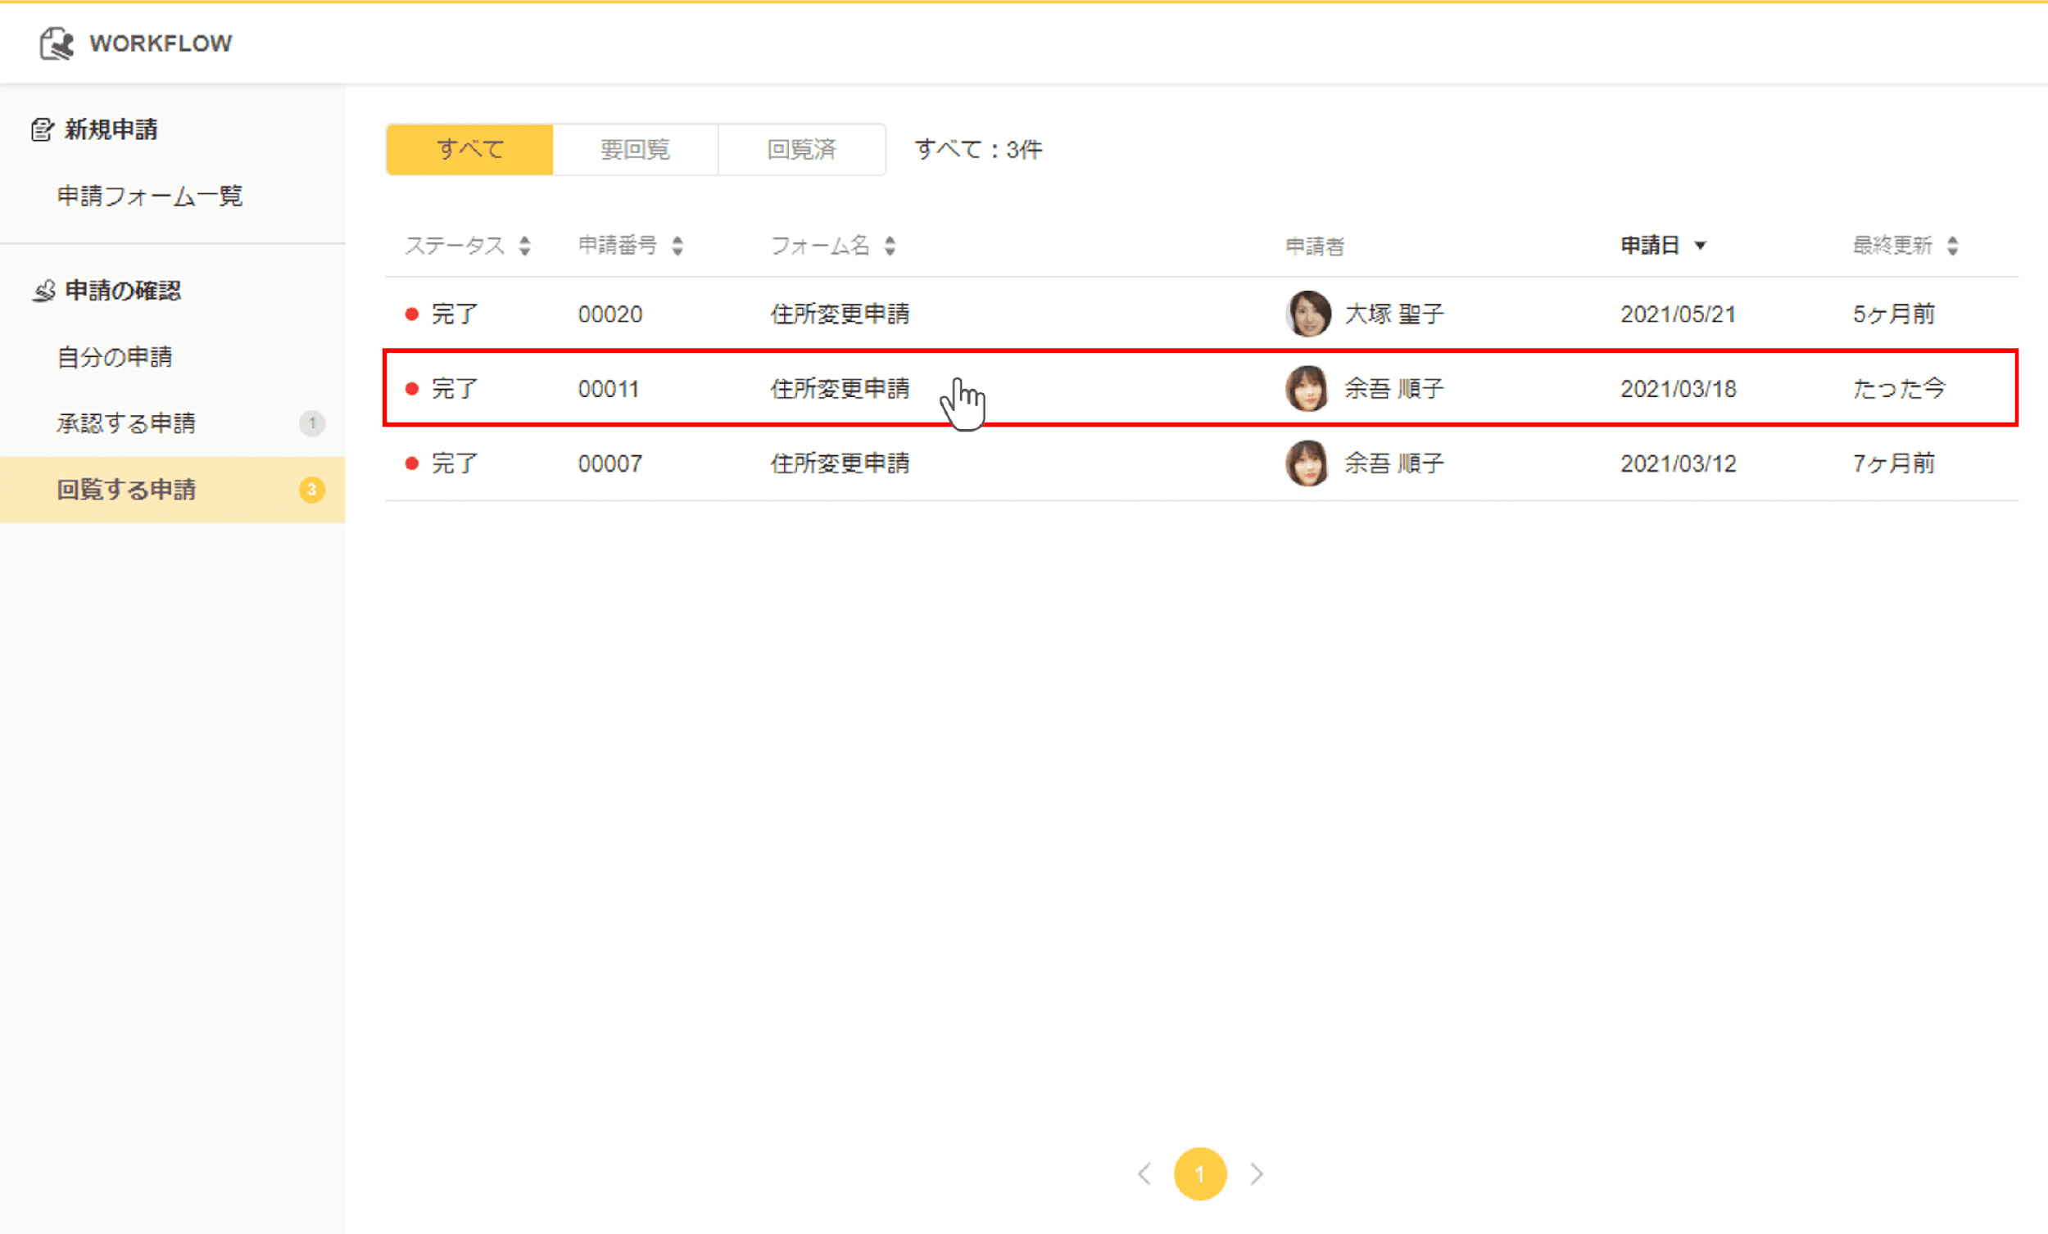
ワークフロー
7.回覧者の操作方法
7-2. 申請を回覧する
回覧者に設定されている申請について、ステータスが完了になったものを閲覧することができます。
①ワークフロートップから、「回覧する申請」をクリックします。
②自身が回覧できる申請一覧が表示されるので、閲覧したい申請をクリックします。

Slide 32
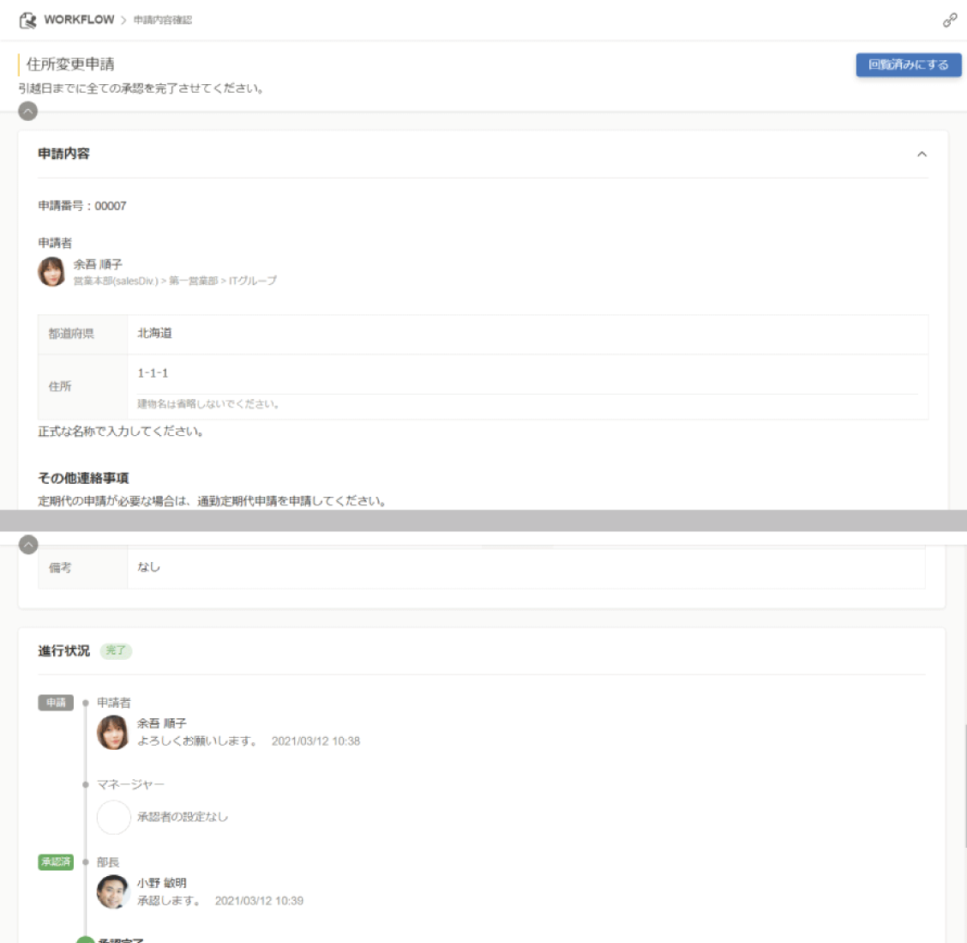
ワークフロー
7.回覧者の操作方法
7-2. 申請を回覧する
クリックすると、申請内容の詳細と承認者ステップが確認できます。

Slide 33
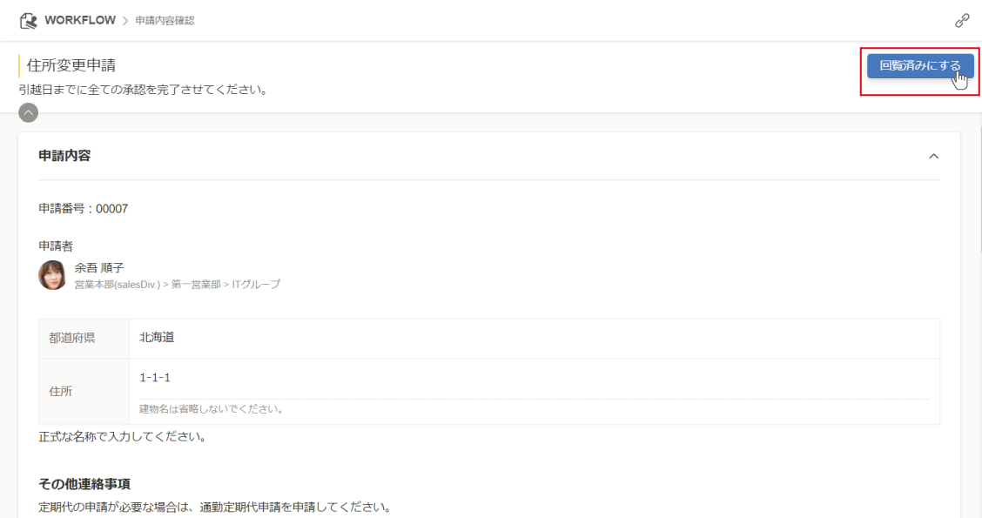
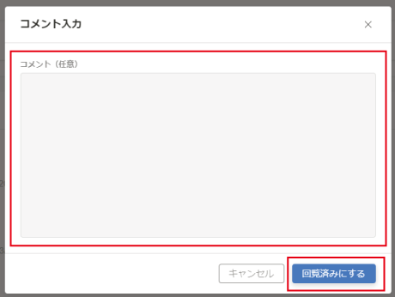
ワークフロー
7.回覧者の操作方法
7-2. 申請を回覧する
③閲覧が完了したら、右上または画面下部の「回覧済みにする」ボタンをクリックし、申請を回覧済みにします。
④回覧済みにする際にコメントを入力できます。

